Slide 1
Презентация проекту
середньої групи №2 “Буратіно”
Вихователі: Ортутай З.Ю., Молнар Л.В.

Slide 2
Мета проекту: розширювати знання про те, що наша Батьківщина – Україна, люди, які живуть в Україні – українці, український народ; продовжувати формуватизнання про державні символи (герб, гімн,прапор, символичне значення кольорів прапора та тризуба).
Правила поведінки при використанні державної символіки. Розвивати національну свідомість, самосвідомість, мислення. Виховувати громадянські почуття, любов до своєї Батьківщини, гордість за неї, повагу до державних символів.

Slide 3
Завдання проєкту: викликати у дітей бажання поповнювати свої знання про Україну, вчити розуміти поняття «Батьківщина», продовжувати знайомити дітей із визначними пам’ятками м. Ужгорода, поглиблювати знання про державну та народну символіку, спонукати дітей виявляти цікавість до звичаїв свого народу, українського побуту, природи рідного краю, продовжувати вміння складати розповіді про свою країну, формувати почуття любові та поваги до української мови,виховувати доброзичливість, патріотичні почуття, повагу до державних символів.

Slide 4
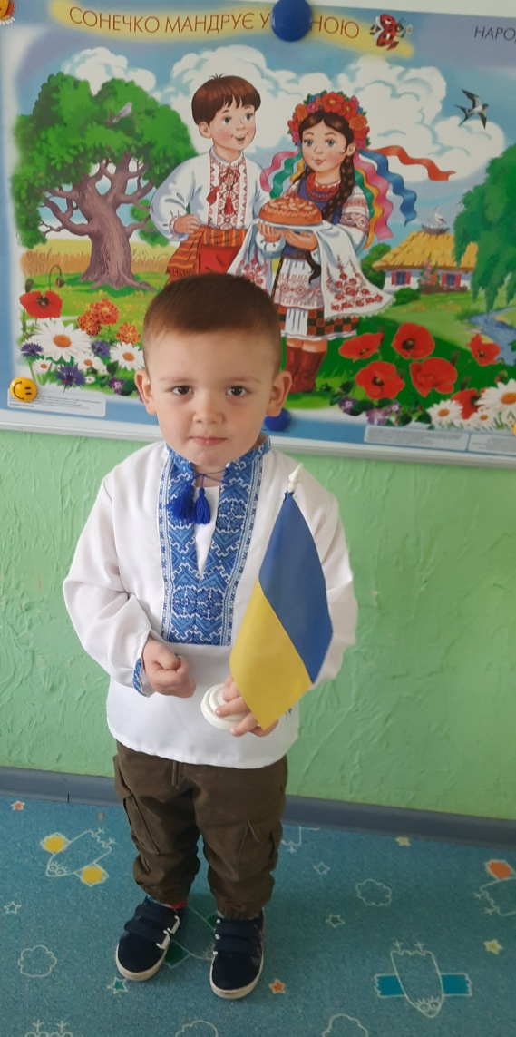
Передбачуваний результат:
Зросте рівень обізнаності про свою Батьківщину, державні символи.
З’явиться інтерес до народної творчості.
Підвищиться інтерес дітей до пошуково-дослідницької діяльності.
Тривалість проекту: довготривалий (з вересня 2023р. – березень 2024 р.)
Учасники проекту: діти середньої групи, їхні батьки та вихователі.

Slide 5
ПЛАН РЕАЛІЗАЦІЇ ПРОЕКТУ
Місяць | Тема тематичного блоку (тижня) | Види освітньої діяльності
 |  | Форми організації освітнього процесу (заняття) | Тема заняття | Інші види освітньої діяльності | Зміст роботи
Вересень | «Моя мала Батьківщина» («Наше чудове місто Ужгород») | Комплексне Ознайомлення з соціумом+ художньо-продуктивна діяльність (малювання) Ознайомлення з природою Художньо-продуктивна діяльність (аплікація) Художньо-мовленнєве | «Ужгород- моє місто» «Річка Уж» «Парки та сквери нашого міста» «Квіти на клумбі» Читання вірша В.Ладижець «Рідне місто» Вивчення напам’ять О.Тимофеєва «Загадка про Ужгород» | Презента-ція Бесіди Сюжетно –рольова гра Дидактичні ігри Рухливі ігри Українська народна гра | «Ужгород – місто моє» 1.«Наше чудове місто» 2.«За що ми любимо свій рідний край» «Подорож вулицями міста» 1.«Хто де живе» 2.«Склади розповідь про Ужгород» 1.«Знайди свій будиночок» 2.«Через струмочок» 1.«Знайди і промовчи» 2. «Біжіть до мене»

Slide 6
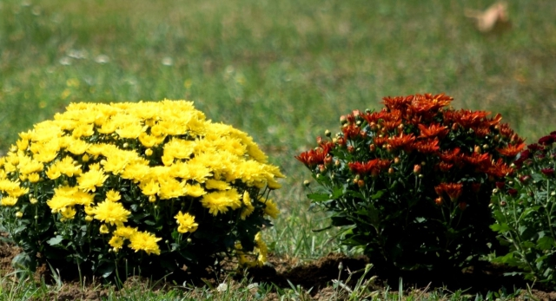
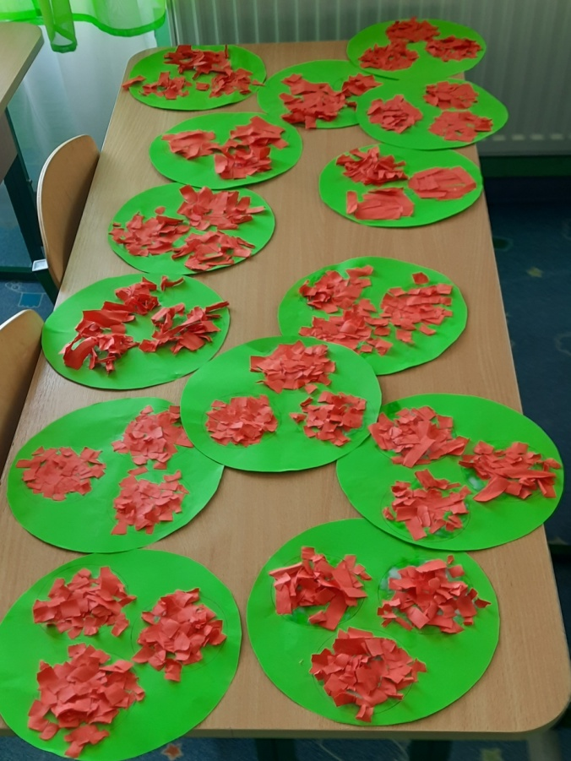
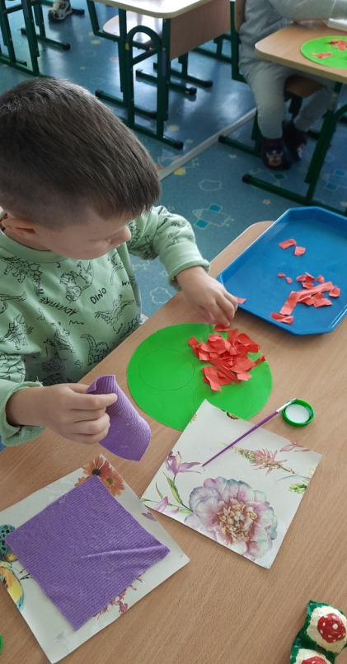
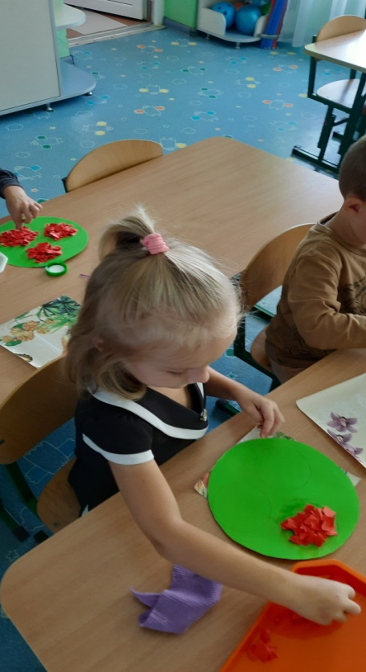
Аплікація
“Квіти на клумбі”:

Slide 7
Місяць | Тема тематичного блоку (тижня) | Види освітньої діяльності
 |  | Форми організації освітнього процесу (заняття) | Тема заняття | Інші види освітньої діяльності | Зміст роботи
Жовтень | «Ходить осінь містом, краєм» («Осінь чарівниця у нашому краї») | Комплексне Ознайомлення з соціумом+ художньо-продуктивна діяльність (малювання) Мовленнєвий розвиток Художньо-продуктивна діяльність (аплікація) Художньо-мовленнєве | «Краса Закарпаття восені» «Осіннє листя» друкування листям «Осінь в гості завітала» «Осіннє дерево» Читання віршів М. Хорос-ницької «Осінь» Г.Бойко «Ясне сонечко не гріє» | Презен-тація Бесіда Творча гра Дидактичні ігри Рухливі ігри Українська народна гра | «Краса Закарпаття восени» «Наш рідний край восени» «Осінні листочки» 1.«Осінь яка?» 2.«Кольори осені» 1.«Не замочи ніг» 2.«Хто більше назбирає листочків» «Хто вийшов»

Slide 8
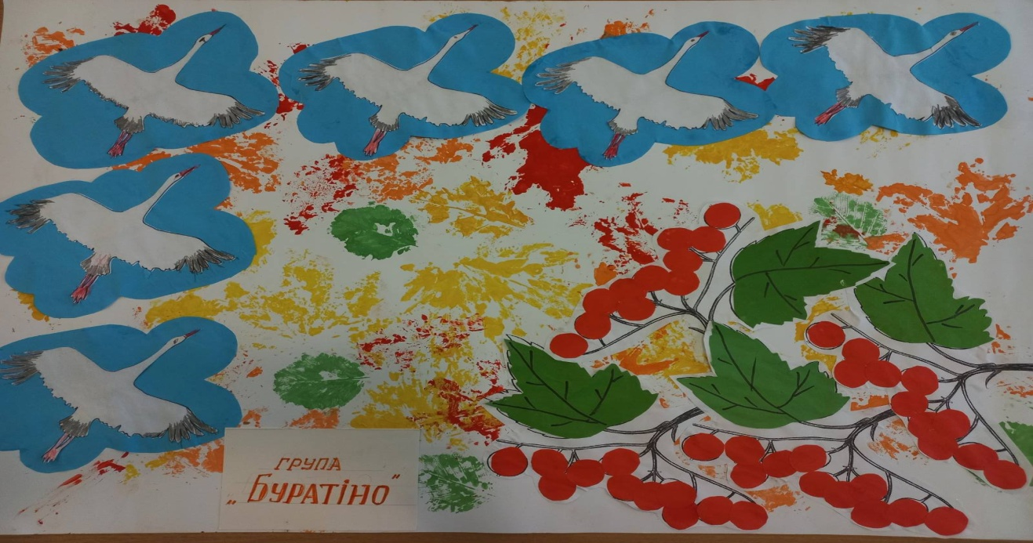
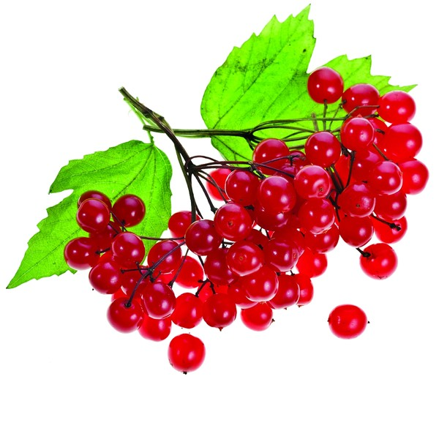
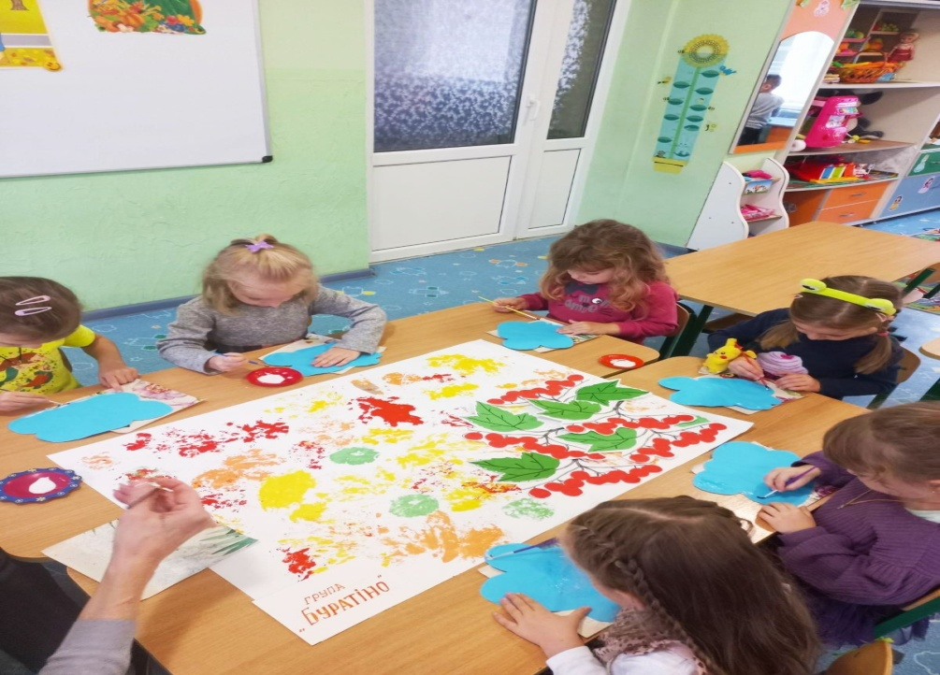
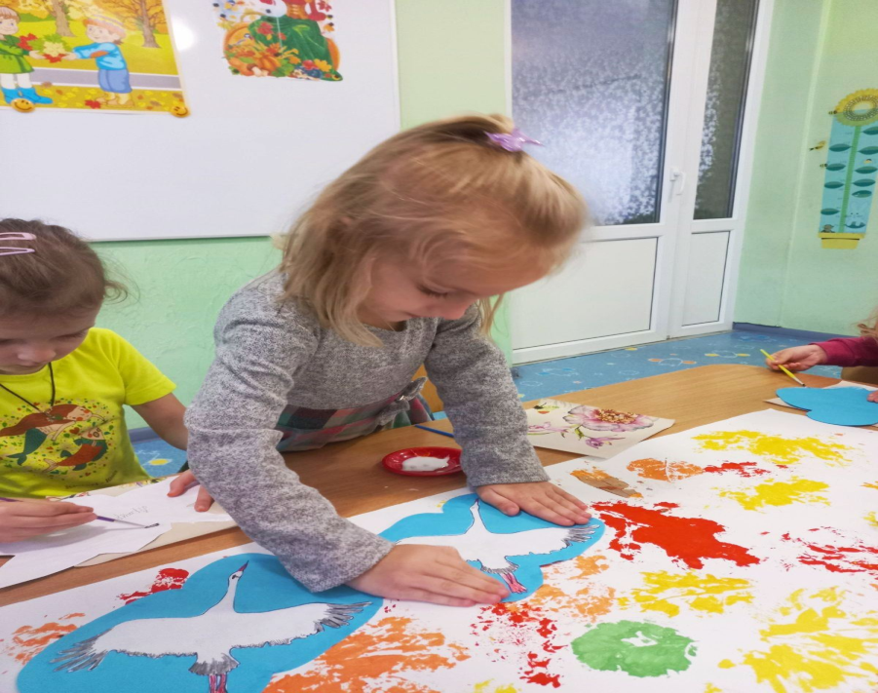
Колективна робота “Осінь чарівниця у нашому краї”

Slide 9
Місяць | Тема тематичного блоку (тижня) | Види освітньої діяльності
 |  | Форми організації освітнього процесу (заняття) | Тема заняття | Інші види освітньої діяльності | Зміст роботи
Грудень | «Зима в гості завітала» («Зимові свята, народні традиції») | Комплексне Ознайомлення з соціумом+ художньо-продуктивна діяльність (малювання) Ознайомлення з природою Художньо-продуктивна діяльність (ліплення) Художньо-мовленнєве | «Зимові свята, народні традиції святкування» «Новорічна ялинка» «Росла собі ялиночка» «Снігова баба» Читання вірша Г.Деменко «Що за гостя в нас така» Вивчення напам’ять «Колядка» | Бесіди Аплікація Дидактичні ігри Сюжетно-рольова гра Рухливі ігри Народна гра | 1.«Що приніс Святий Миколай» 2.«Звідки прийшли колядки, щедрівки» “Святковий чобіток 1.«Зимові свята і розваги» 2.«Різдвяні страви» «Сім’я готується до свята» 1.«У лісочку на горбочку» 2. «День і ніч» «Ялинка»

Slide 10
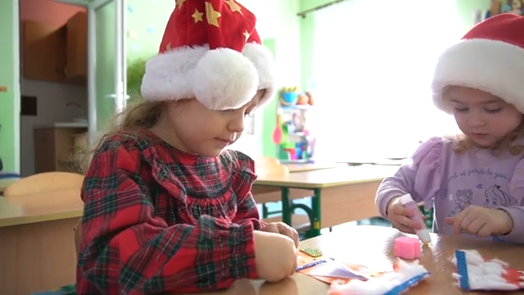
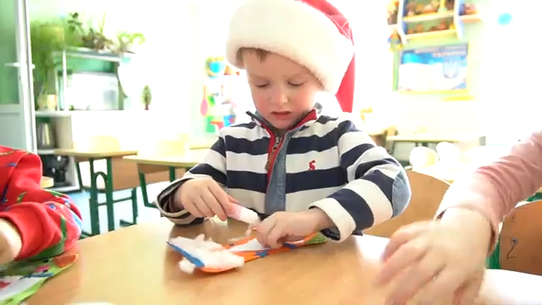
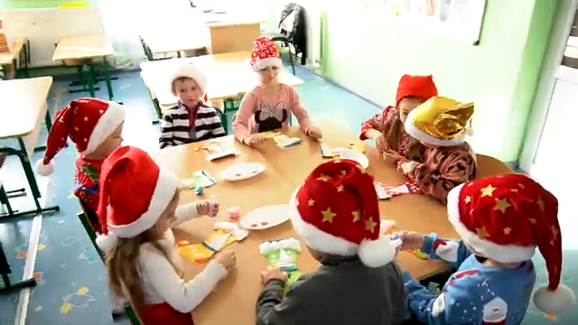
Аплікація “Святковий чобіток”

Slide 11
Місяць | Тема тематичного блоку (тижня) | Види освітньої діяльності
 |  | Форми організації освітнього процесу (заняття) | Тема заняття | Інші види освітньої діяльності | Зміст роботи
Січень | «Друж-ба та товари-шування» («Мої друзі птахи України») | Комплексне Ознайомлення з соціумом+ художньо-продуктивна діяльність (малювання) Ознайомлення з природою Художньо-продуктивна діяльність (аплікація) Художньо-мовленнєве | «Ознайомлення із зимуючими птахами» + «Зимова пташка» (розмальо-вування) «Допомога птахам взимку» «Птахи на снігу» Читання вірша О.Камінчук «Годівничка» | Бесіди Дидактичні ігри Сюжетно-рольова гра Рухливі ігра Народна гра | 1.«Подбаємо про пташок» 2.«Хто чим живиться взимку» 1.«Опиши пташку» 2.»Якої пташки не стало» «Пташина єдальня» «Горобчики» «Птахи і зозуля»

Slide 12
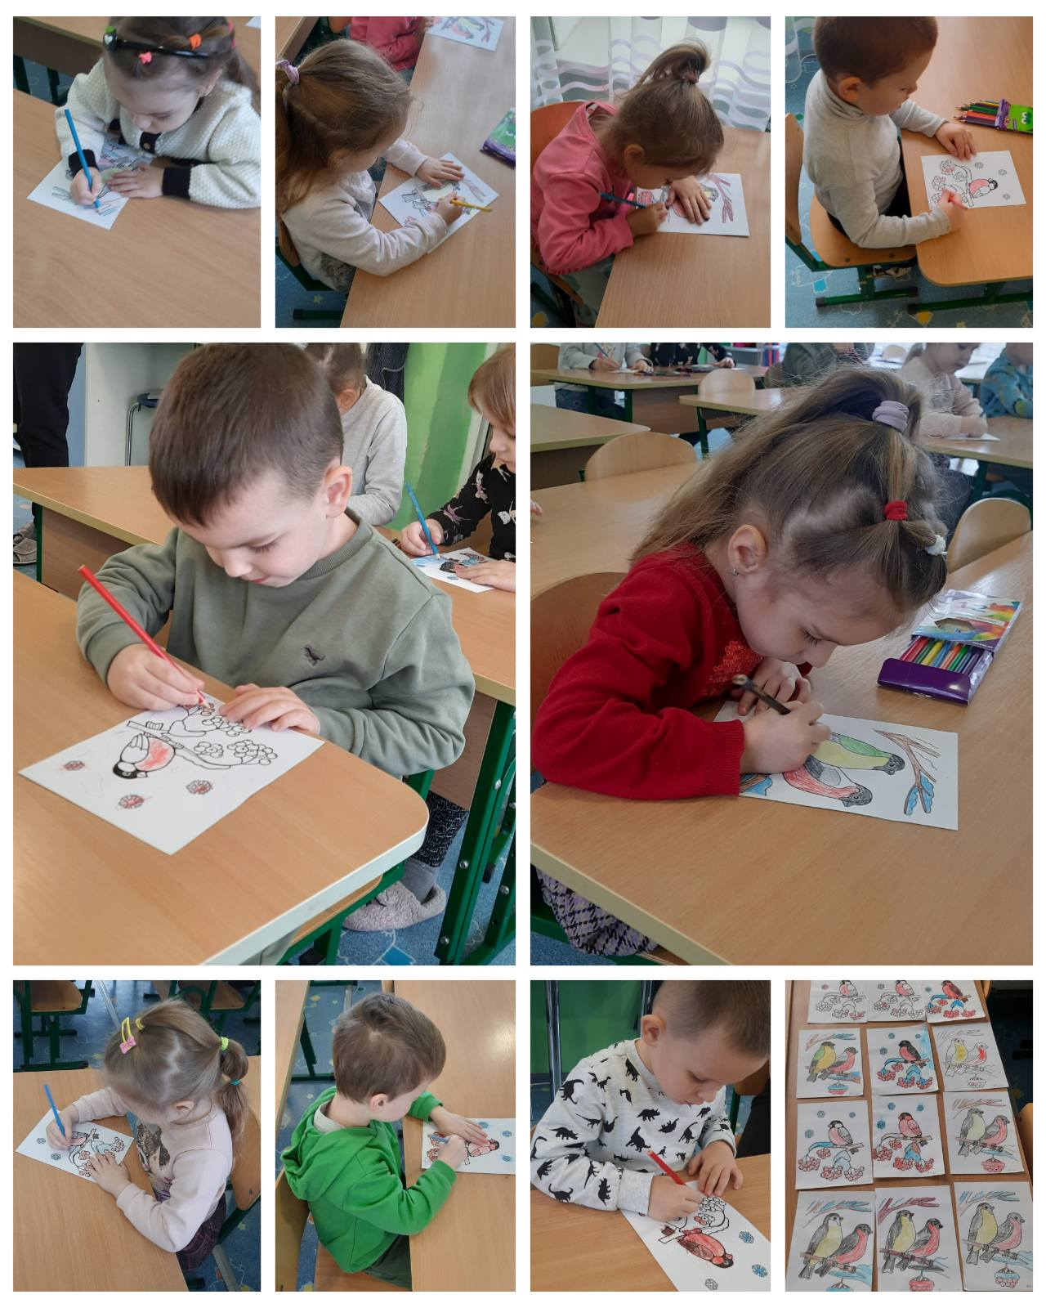
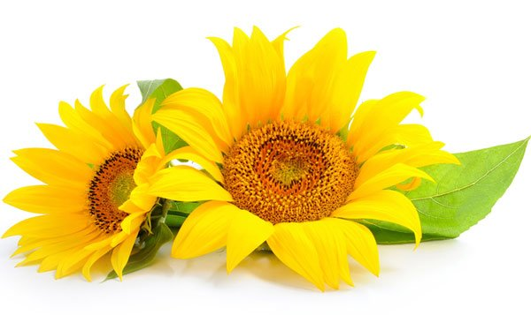
«Зимова пташка» (розмальо-вування)
«Зимова пташка» (розмальо-вування)
“Зимова пташка” (розмальовування)

Slide 13
Місяць | Тема тематичного блоку (тижня) | Види освітньої діяльності
 |  | Форми організації освітнього процесу (заняття) | Тема заняття | Інші види освітньої діяльності | Зміст роботи
Лютий | «Я та моя сім’я» (Моя сім’я, родина) | Комплексне Ознайомлення з соціумом+ художньо-продуктивна діяльність (малювання) Художньо-продуктивна діяльність (ліплення) Художньо-мовленнєве | «У кожного є сім’я, родина» + «Подарунок для бабусі, родина» «Чашка для дідуся» Читання вірша М.Коцюбинського «В гурті й пісня в лад іде» та оповідання В.Сухомлинського «Найласкавіші руки» | Бесіди Дидактичні ігри Сюжетно-рольова гра Театра-льна діял-ьність Рухливі ігра | 1.«Розкажи про членів своєї сім’ї» 2.«Хто ким працює» 1.«Відгадай хто це» (члени сім’ї» 2.«Професії» «Сім’я» Драматизація казки «Ріпка» «Хто вийшов»

Slide 14
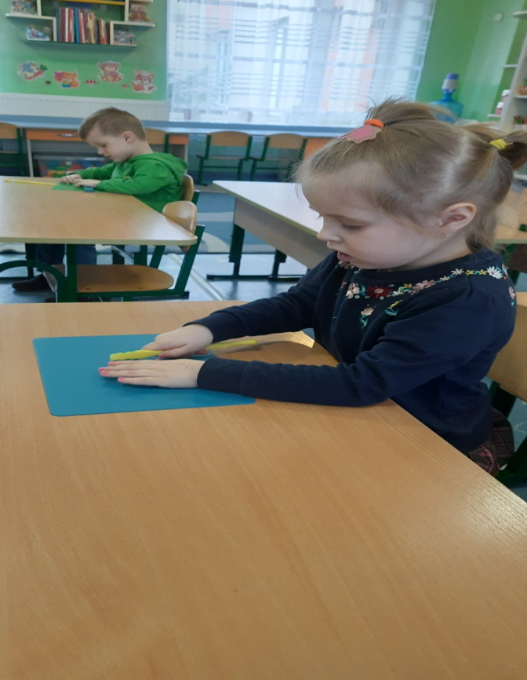
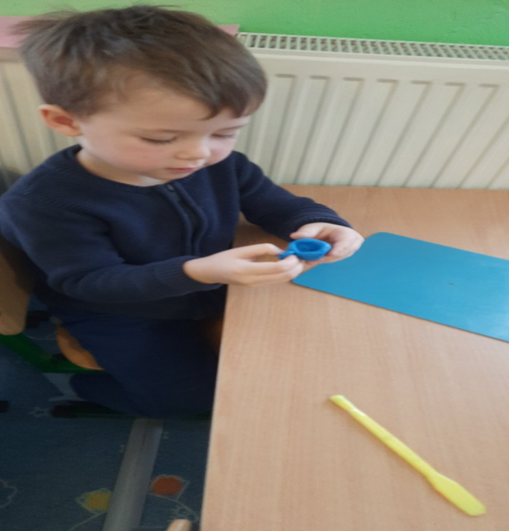
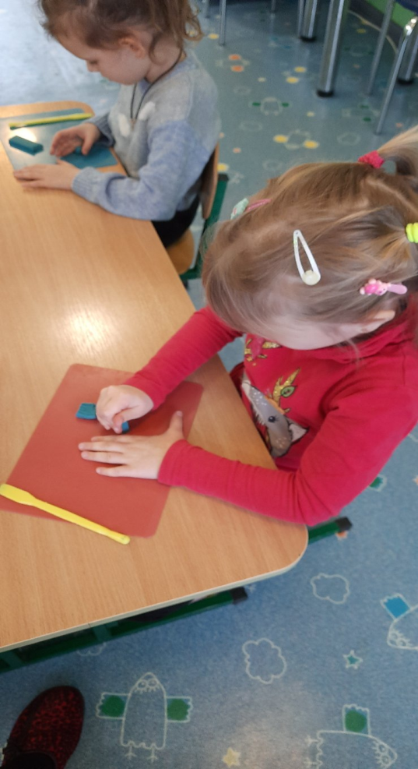
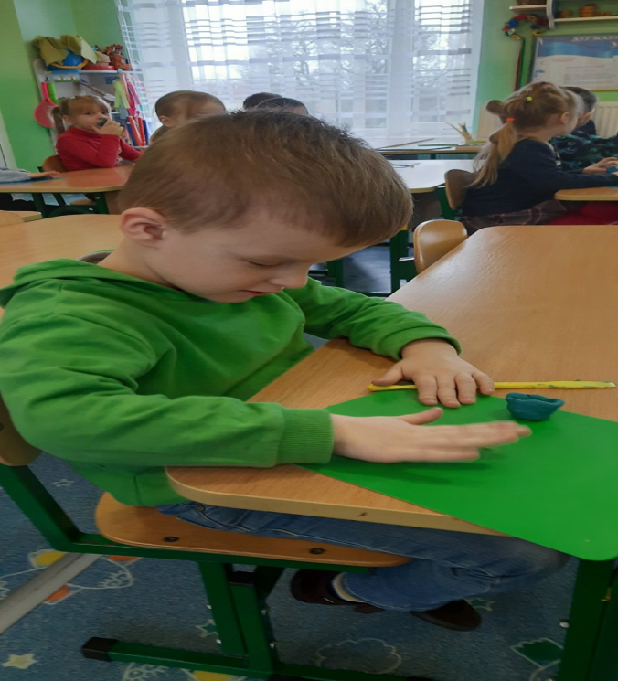
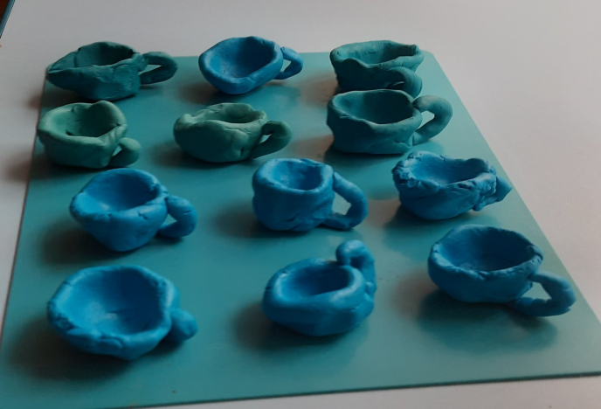
Ліплення
“Чашка для дідуся”

Slide 15
Березень | «Україна моя Батьківщина» («Я маленька українка») | Комплексне Ознайомлення з соціумом+ художньо-продуктивна діяльність (малювання) Художньо-продуктивна діяльність Художньо-мовленнєве | «Державні символи» + «Прапор України» Ліпка «Калина – символ України» Читання віршів М. Познанської «Про нашу Україну», вивчення на пам’ять Л.Біленької «Український прапор» | Бесіди Дидактичні ігри Сюжетно-рольова гра Рухлива ігра Народна гра | 1.«Ми маленькі українці», 2.«Одяг українки та українця» 1.«Яке наше вбрання?», 2.«Де чи?:» 3.«Мова яка?» «Подорож країною» «Знайди свій будиночок” «Передай віночок»

Slide 16
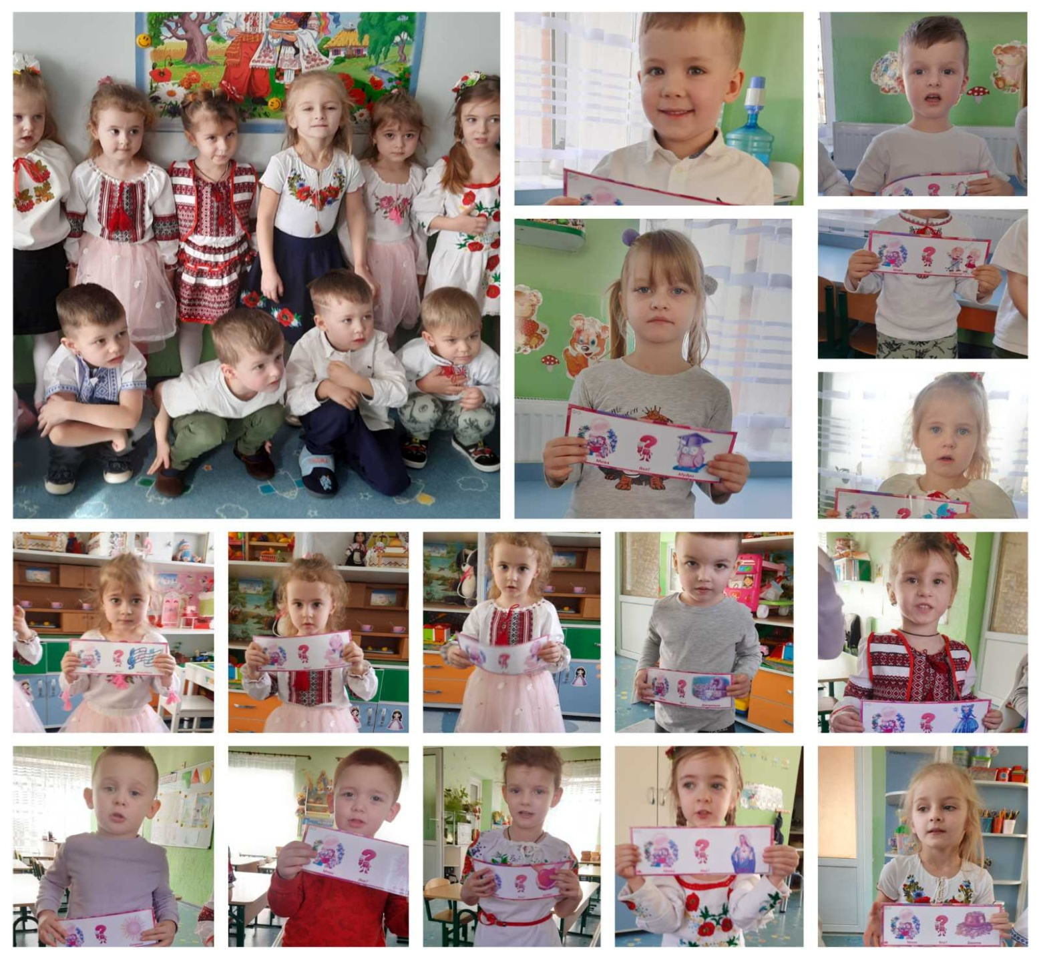
Дидактична гра “Мова яка?”

Slide 17
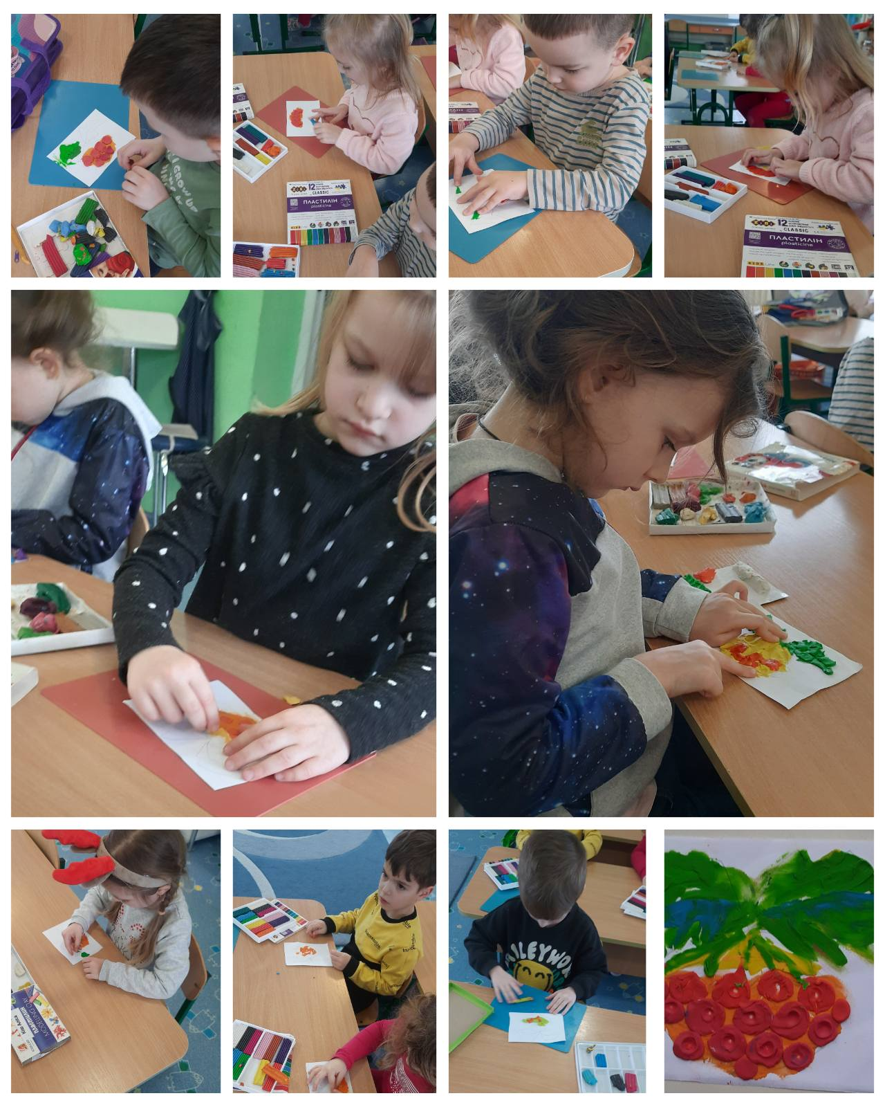
Ліпка (на пластині) : “Калина”

Slide 18
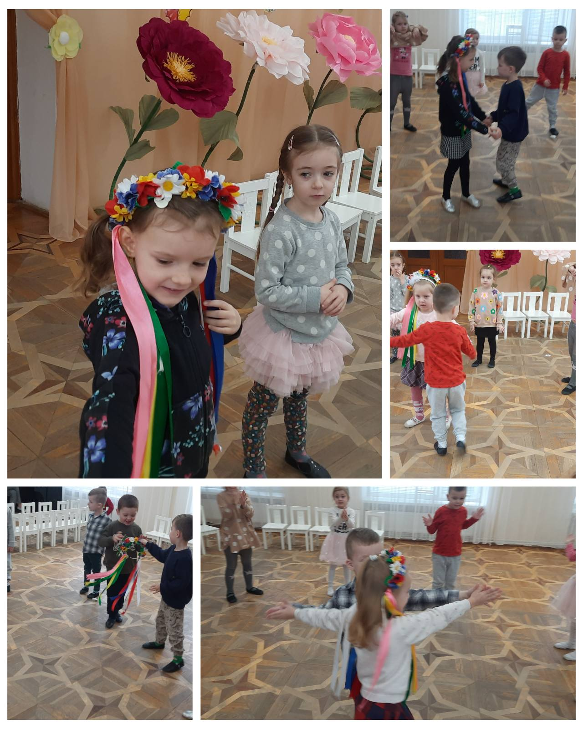
Народна гра “Передай віночок”

Slide 19
“Народна іграшка України» («Я маленька українка») | Комплексне Ознайомлення з соціумом+ художньо-продуктивна діяльність (малювання) Художньо-продуктивна діяльність Ознайомлення з природним довкіллям | «Українська народна іграшка» + «Декоративний коник»(розма-льовування Ліплення «Свищик» «Розгляд міні-музея народної іграшки» | Бесіди Дидактичні ігри Сюжетно-рольова гра Рухливі ігра Народна гра | 1.«Що роблять з глини» 2. «Народні інструменти з дерева» 1. «Впізнай іграшку за описом» 2. «Яка іграшка, з чого зроблена?» За бажанням дітей 1.«Ми веселі діти» 2.»Знайдіть собі пару» Біжіть до мене»

Slide 20
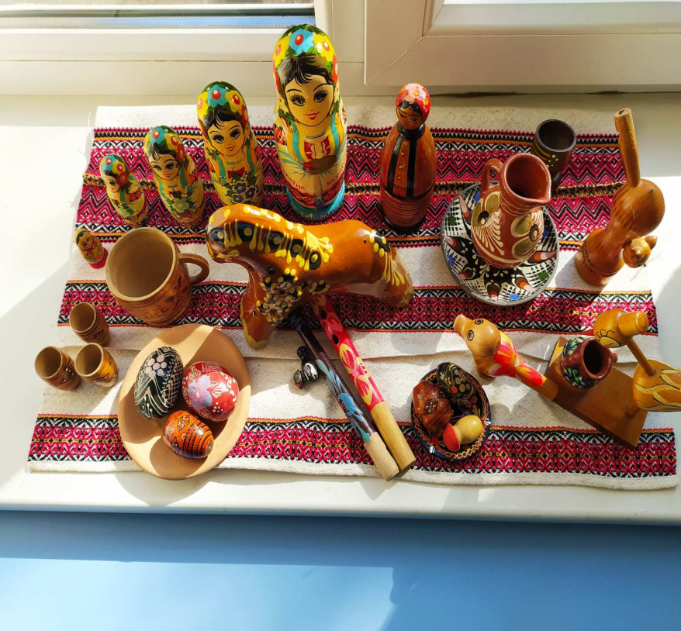
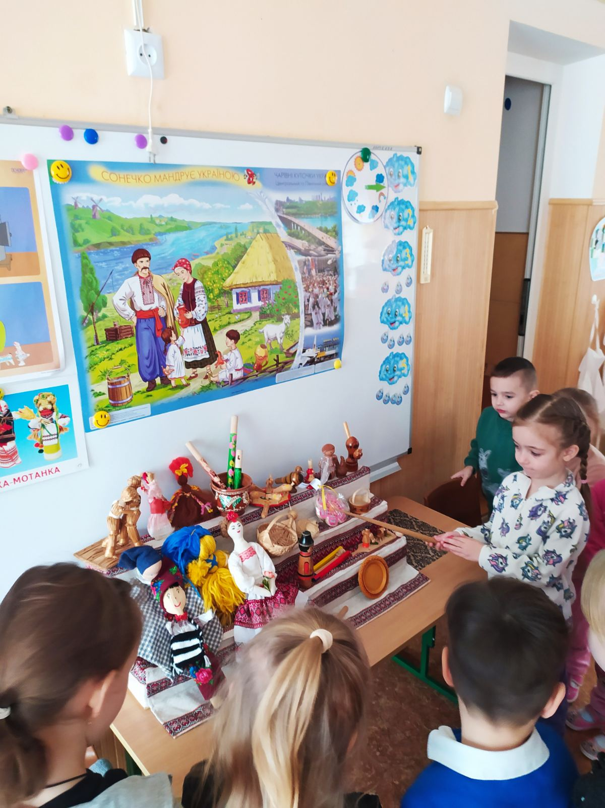
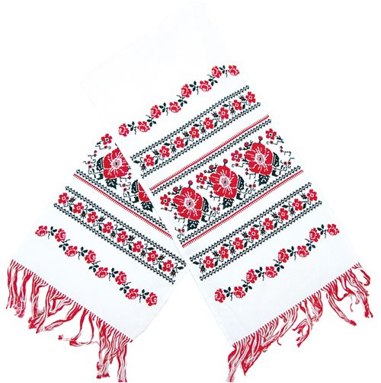
“Розгляд міні-музею
народної іграшки”

Slide 21
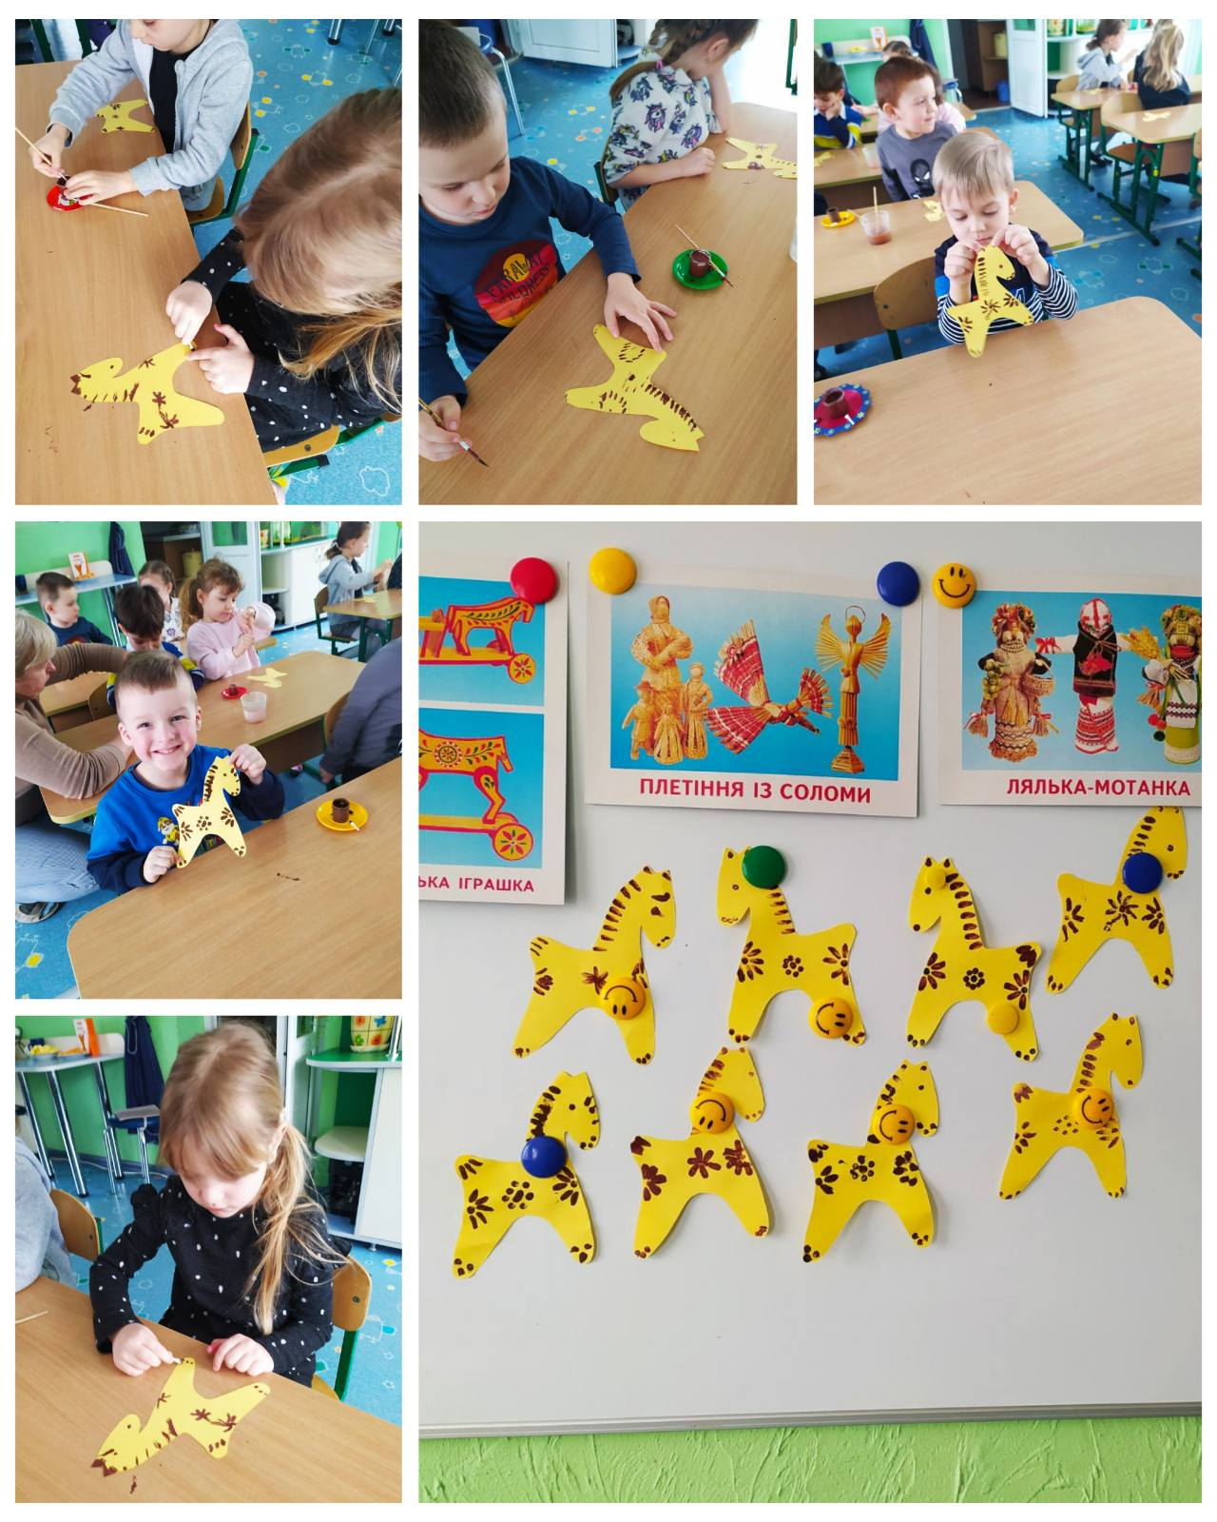
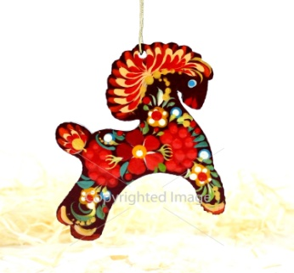
Малювання
“Декоративний коник”

Slide 22
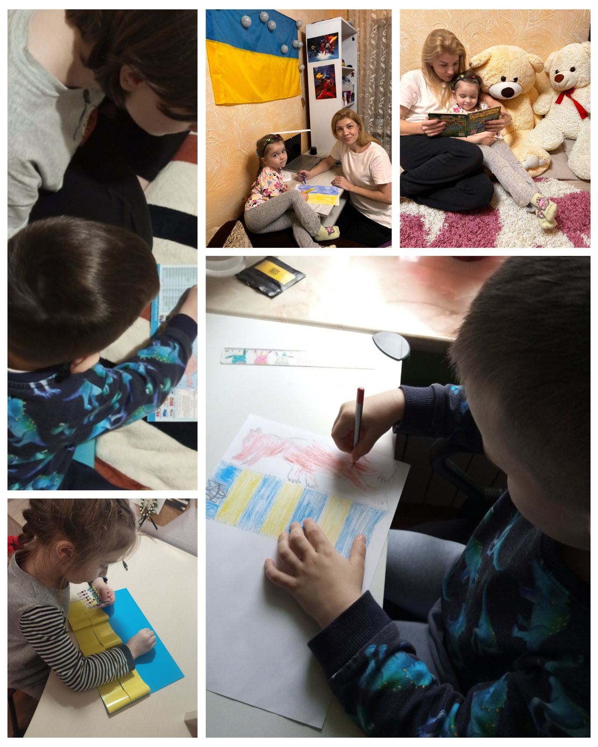
Робота
з батьками

Slide 23
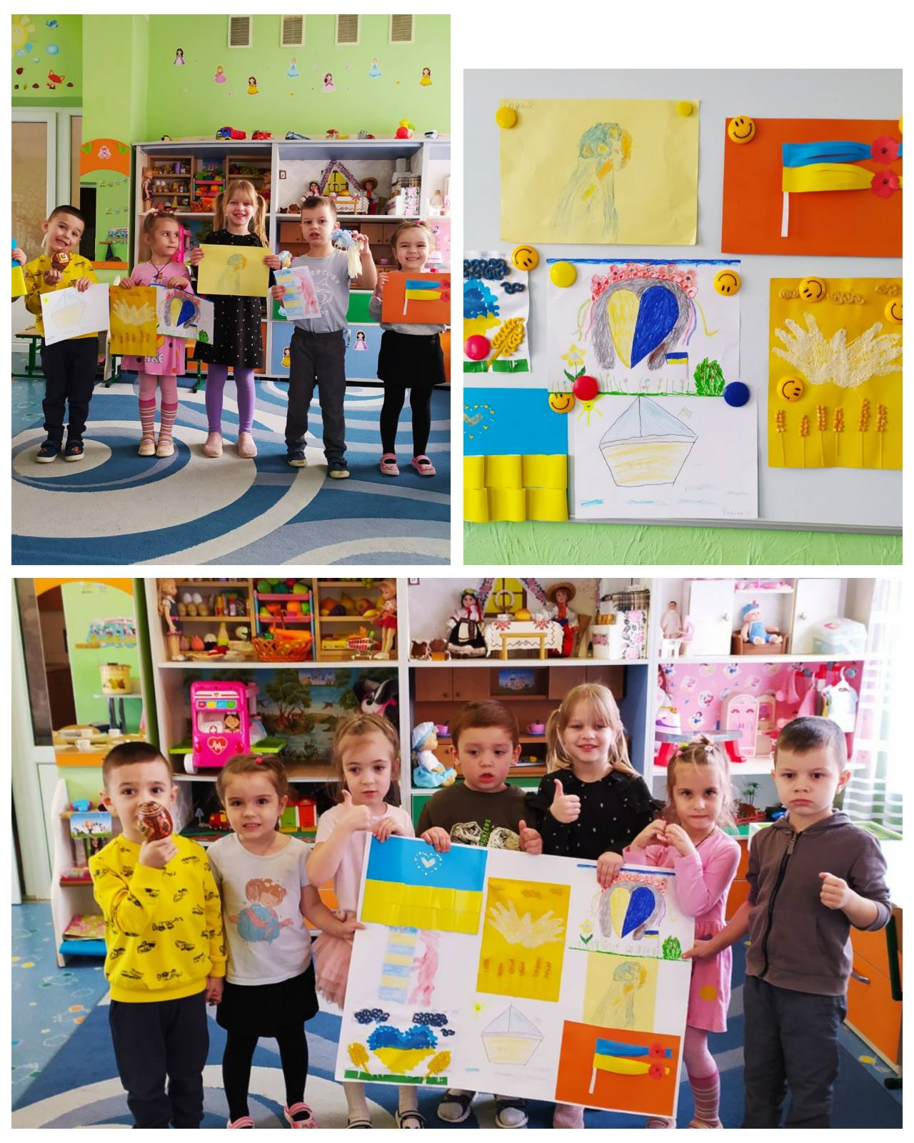
Виставка дитячих малюнків
“Моя країна Україна”
(створених разом з батьками”

Slide 24
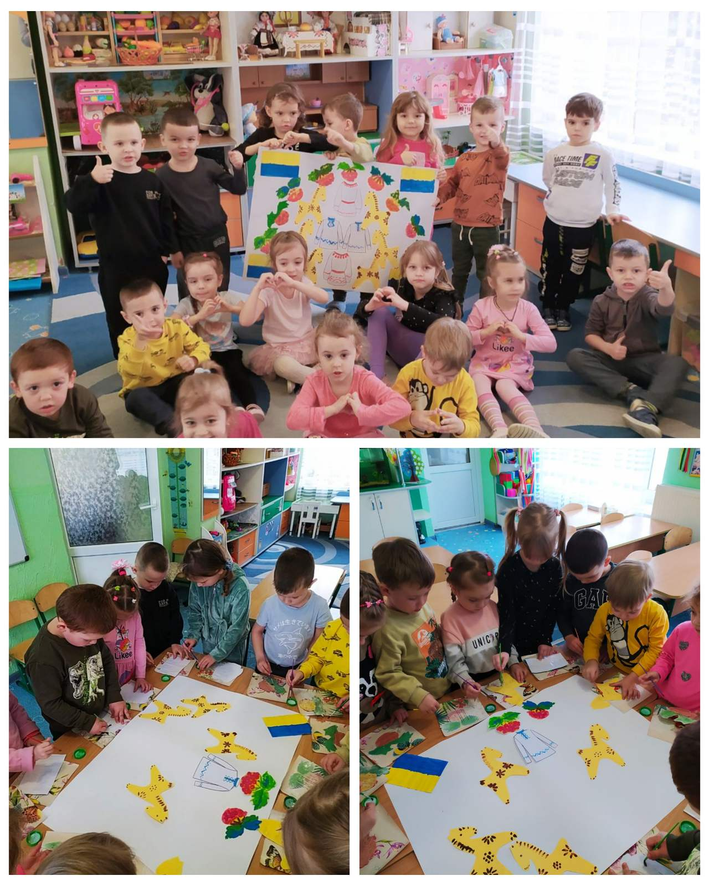
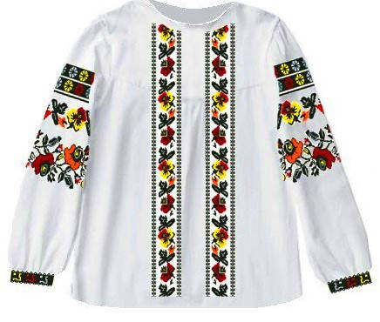
Підсумкова бесіда з використанням інтегрованої зображеної діяльності “Моя країна – Україна”

Slide 25
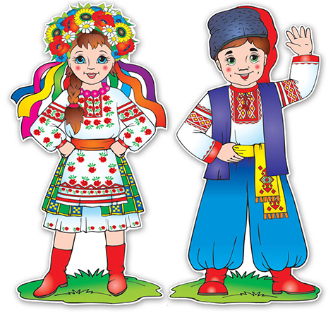
Дякую за увагу!

